Slide 1
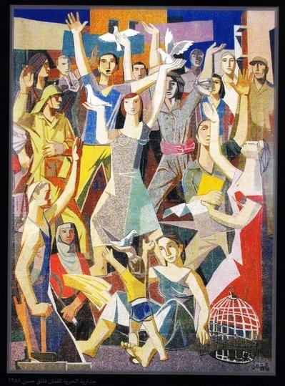
المتوسطة الثانية والسبعون
معلمة التربية الفنية : مها عبدالله البيشي .
مديرة المدرسة: جهينة ساعد.
مكتب التعليم شرق المدينة المنورة

Slide 2
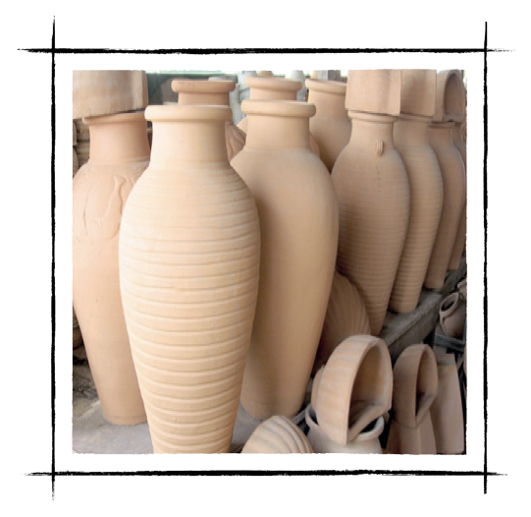
من خلال درسنا السابق لدورق الماء اذكر/ي سبب اختيارشكل الدورق ؟

Slide 3
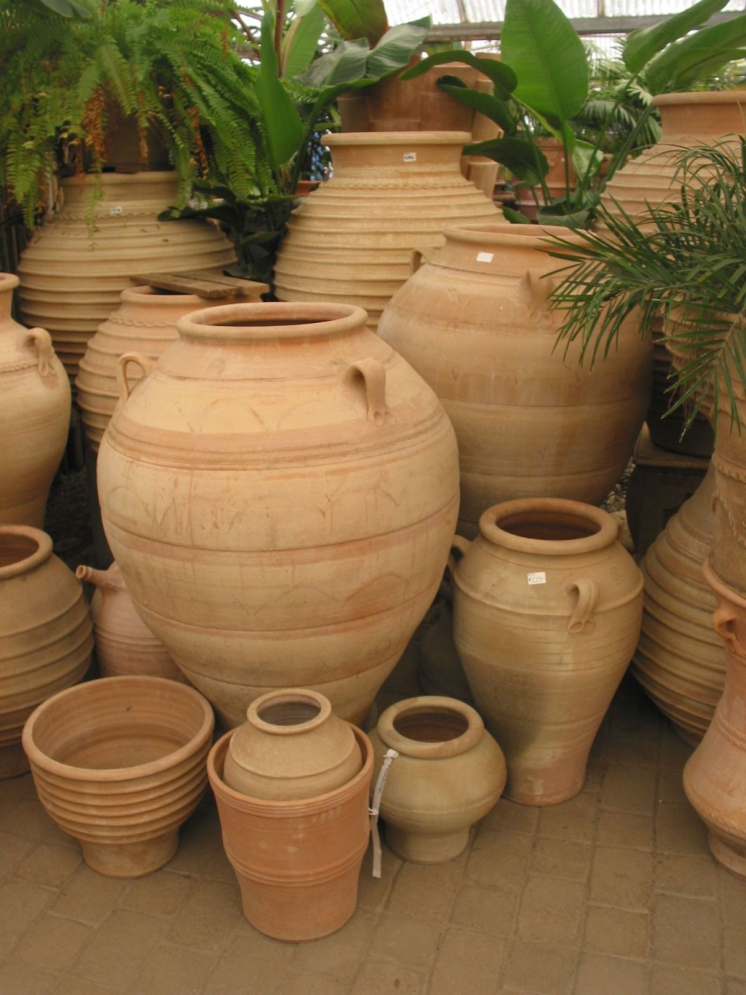
تصميم الدورق يساهم في :
١- انسيابية وتدفق الماء بشكل سلس .
٢- لحفظ الماء من التدفق الزائد .
٣- في اسفل الدورق الحجم اكبر لإبقاء أكبر قدر من الماء في بطن الآنية .

Slide 4
أحذف/ي الكلمات المتكررة لنعرف موضوع درس اليوم
قلم
نقطة
الكتاب
الحياة
الفن
و
باب
باب
الكتاب
الاجتماعية
قلم
نقطة

Slide 5
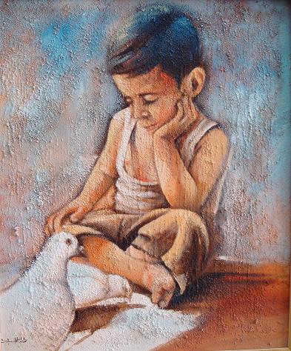
موضوع درسنا لهذا اليوم :
الفن والحياة الاجتماعية

Slide 6
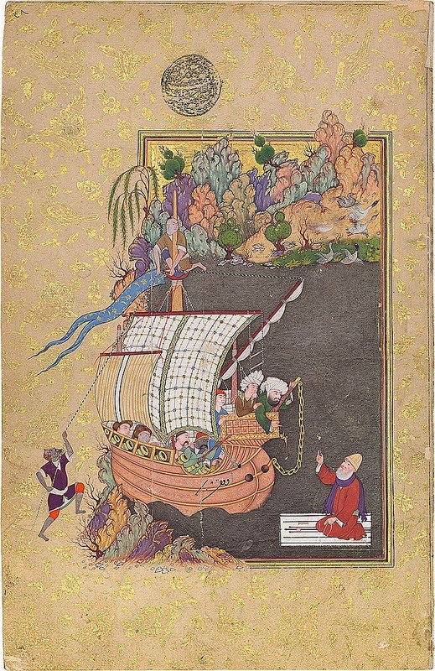
أهداف الدرس :
1- التعرف على بداية ظهور الفن وتفاعله مع قضايا المجتمع.
2-التعرف على أهمية الفن في التعبير عن قضايا المجتمع.
3- التعرف على مفهوم المقامات و المنمنمات الاسلامية
4- النبذة التاريخية عن الفن الجماهيري.
5- التعرف على مفهوم الفن الشعبي ( بوب آ ر ت ) .
6- تصميم فكرة مبتكرة تتحدث عن احد قضايا المجتمع .

Slide 7
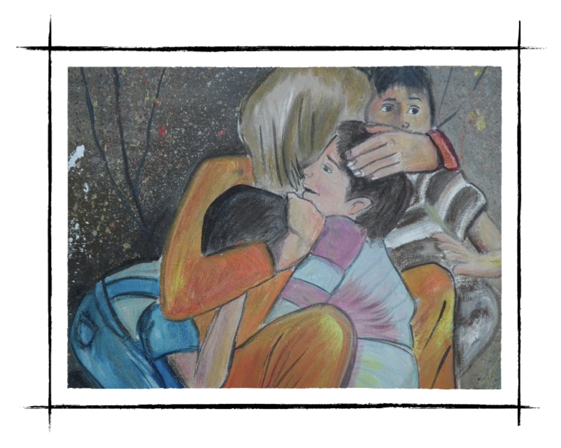
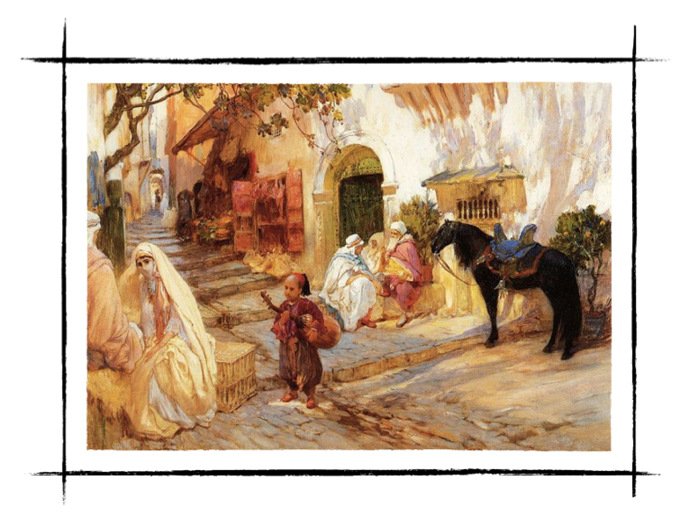
يلعب الفن دوراً مهماً في التفاعل مع قضايا المجتمع وذلك ب :
1- تسجيلها تارة
2- التعبير عنها تارة.
وطريقة التعبير لها أنماط متعددة وذلك حسب
*نمو وتطور أساليب التعبير الفني
* وبما يتوافق مع ثقافة المجتمع والفترة التي يمر بها
( تقلبات سياسية واجتماعية وفكرية )

Slide 8
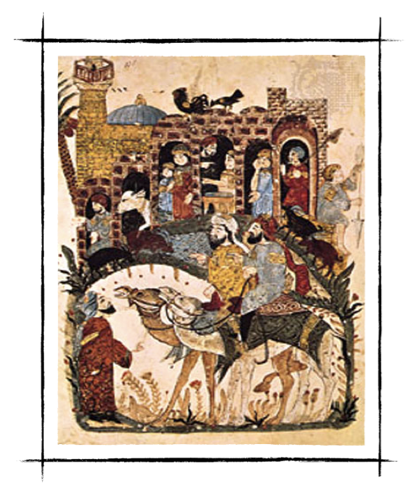
مفهوم المنمنمات :
المنمنمة عبارة عن صورة دقيقة لتزيين الكتب .
وذلك عام 634 هـ
الرسومات التي قام بها الفنان الشهير
( يحي محمود الواسطي )
تعبر عن تلك الفترة التي عاش فيها المجتمع المسلم
من استقرار وازدهار لنوع من الأدب عٌرف بفن
( المقامات )

Slide 9
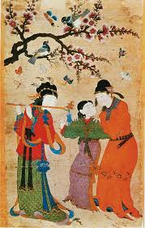
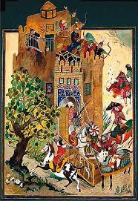
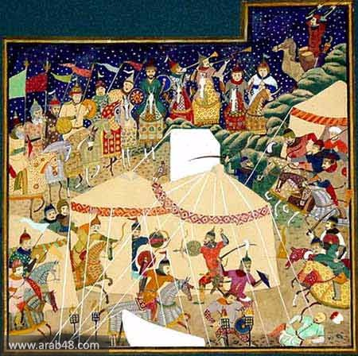
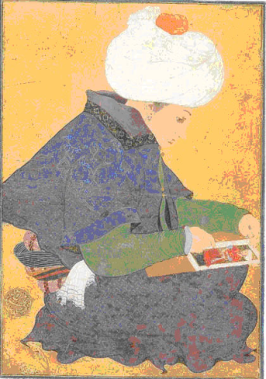
مفهوم المقامات :
المقامة هي عبارة عن حكاية يرويها راو عن أبطال قصة ما .
كانت تلك المقامات تعبر عن جزء مهم من الحكاية
وتلك القصص والرسومات المصاحبة لها تعطي
فكرة واضحة عن نمط الحياة الاجتماعية في ذلك العصر بما فيه
( عادات – تقاليد – أشكال الملابس والحلي )
اللغة العربية

Slide 10
في القرن العشرين
تأثر الفن وأثر في نمط الحياة الاجتماعية ومع انتشار ما عٌرف
بالثقافة الجماهيرية
عبارة عن اتجاه في الفن اعتمدت فيه الاعمال الفنية على الصور والنماذج التي افرزتها ثقافة القرن العشرين
مثل
(الصور الاعلانية وتصميمات المنتجات الاستهلاكية ).

Slide 11
أهتم الفنان بالتفرقة بين
(الفن الرفيع) و (الفن الشعبي )
الفن الجماهيري : (بوب ارت )
يعتبر فن البوب ارت من الفنون التعبيرية السهلة والمسلية ،
و يتشابه فن الكولاج بشكل كبير معه في الفكرة والخامات والادوات وطريقة العمل ،ويتناول موضوعات مختلفة،
مثل : اشهار السلع
وفنون الدعاية ،
الاعلان ووسائل الاتصال الشعبية بأنواعها
وغيرها من موضوعات المجتمع .
أنحاء العالم
بدأت من بريطانيا وأمريكا

Slide 12
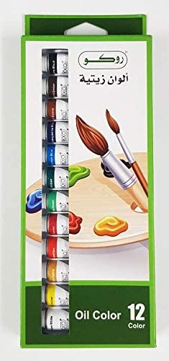
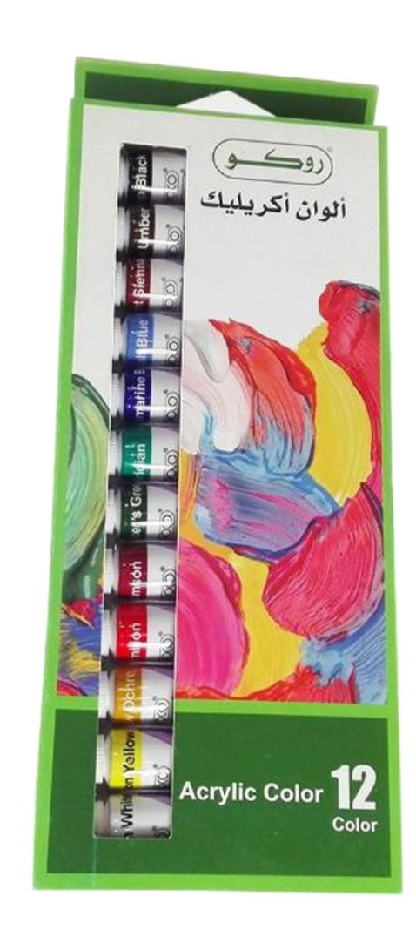
وفي رسم المنمنمات استخدم الفنان انوع مختلفة من الالوان ومنها:
لابد من استخدام وسيط لحل ( تخفيف ) الألوان جميعها
( ويقصد بالوسيط الأداة المضافة لحل اللون ) .
الالوان الزيتية
الوان الاكريليك
ويمكن حل ( تخفيف )
الوان الاكريليك بالماء
ويمكن حل ( تخفيف )
الالوان الزيتية بالزيت او التربنتين

Slide 13
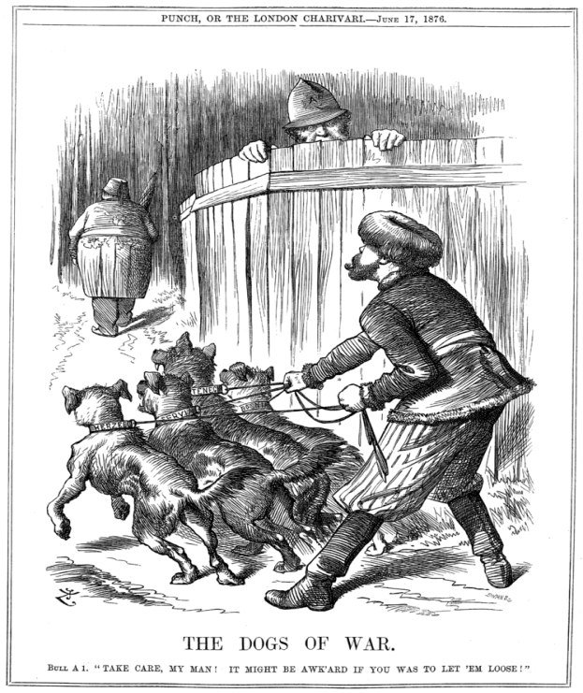
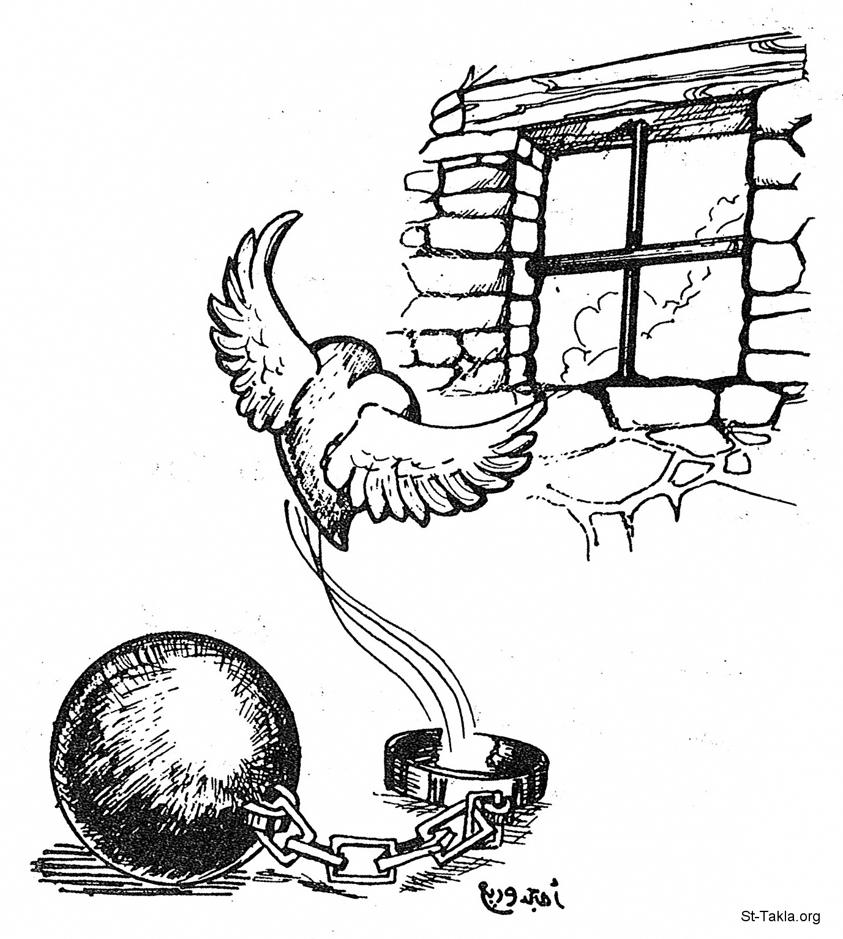
الانتاج الفني :
تصميم فكرة مبتكرة تتحدث عن احد قضايا المجتمع .

Slide 14
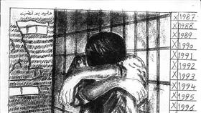
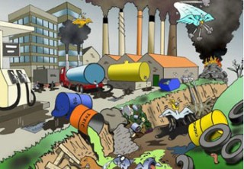
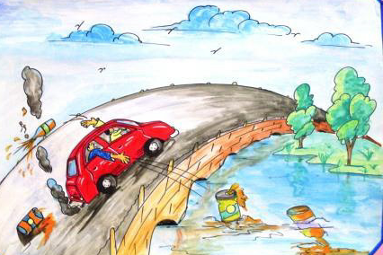
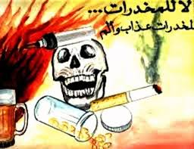
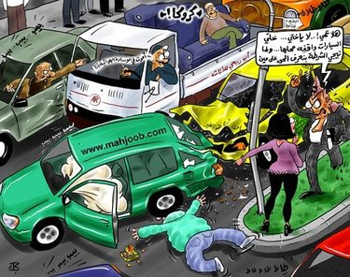
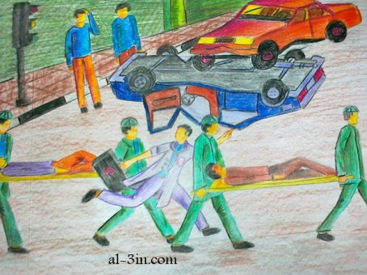
التلوث
السجون
المخدرات
الحوادث المرورية

Slide 15
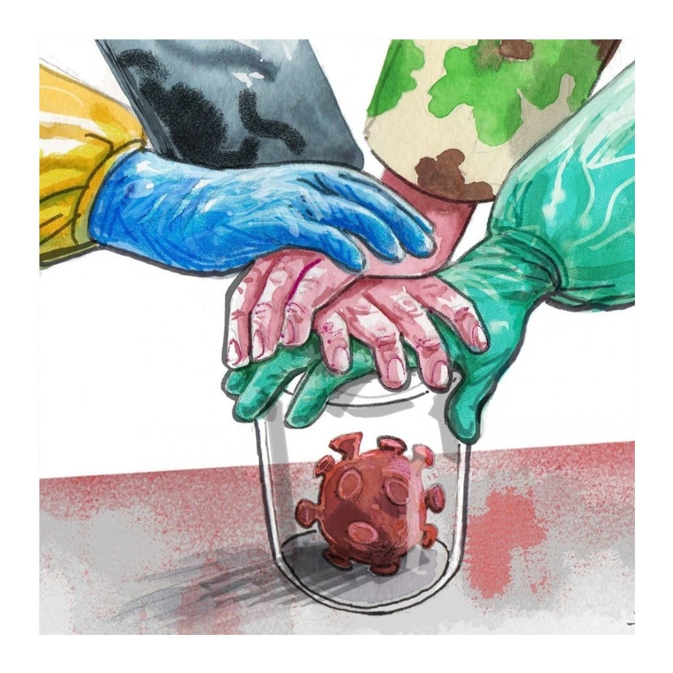
فايروس كورونا

